Slide 1
我的竞选报告
五年级（7）班
满天星中队
马佳尧

Slide 2
目录
竞选优势
自我介绍
兴趣爱好
我的承诺

Slide 3
PART 01
自我介绍

Slide 4
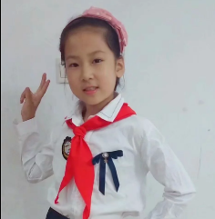
我的小档案
姓名：马佳尧
性别：女
年龄：11岁
生日：2010年7月6日
星座：巨蟹座
爱好：绘画 弹古筝
座右铭：做正直的人，做正确的事
马佳尧

Slide 5
自我评价
尊敬的老师、亲爱的同学们：
大家好！
我是来自五（7）班“满天星中队”的马佳尧，今年11岁，我比较喜欢弹古筝、画画，古筝已经通过了江苏省八级考试。今天我很高兴又能在这里参加“善真服务社”的岗位竞选，感谢老师和同学们能给我这个锻炼的机会。

Slide 6
PART 02
兴趣爱好

Slide 7
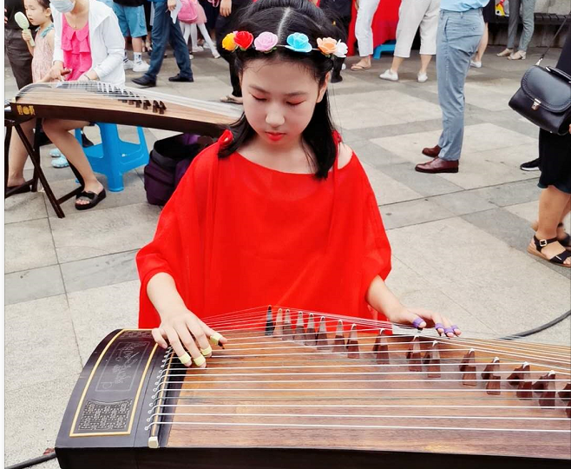
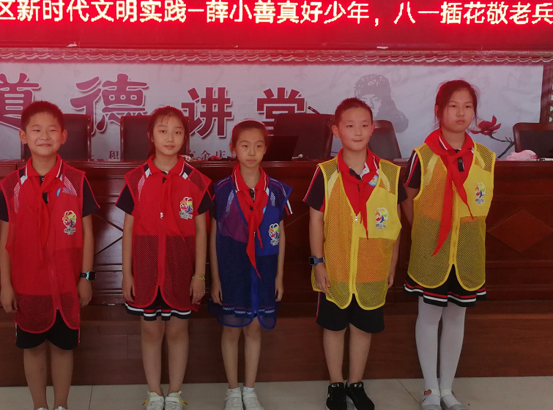
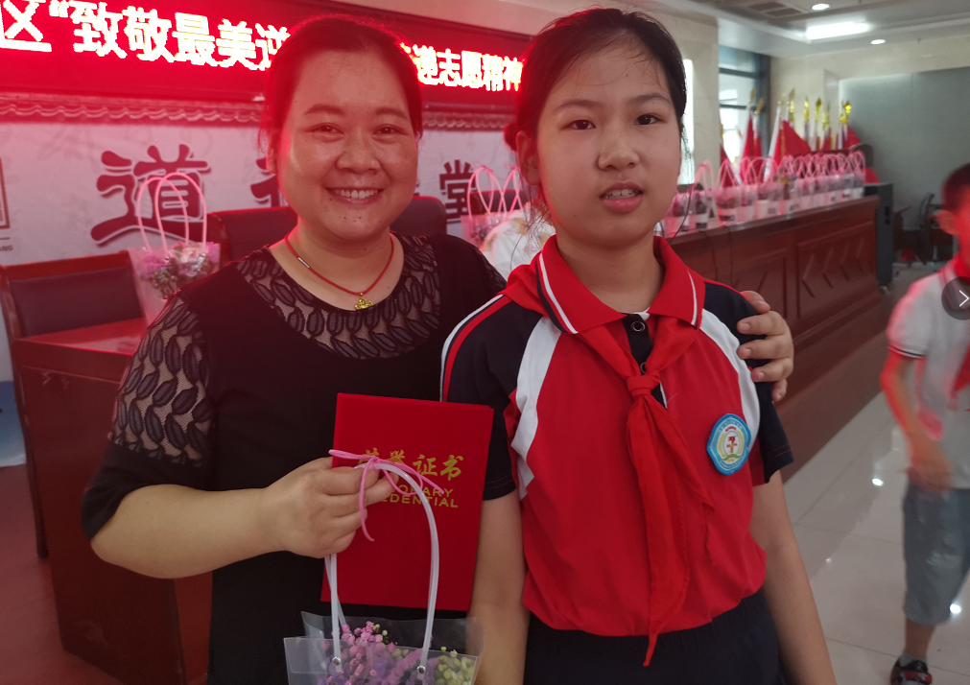
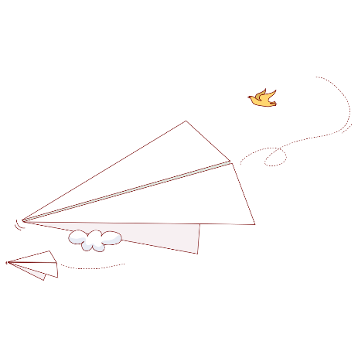
我的爱好
绘画
古筝表演
公益活动
公益活动

Slide 8
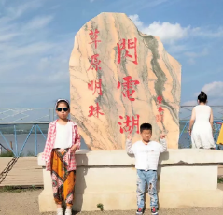
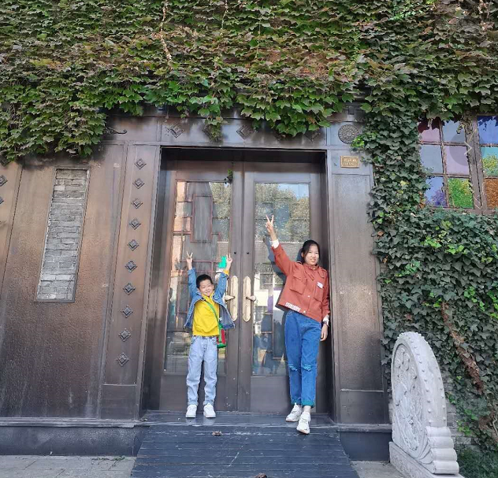
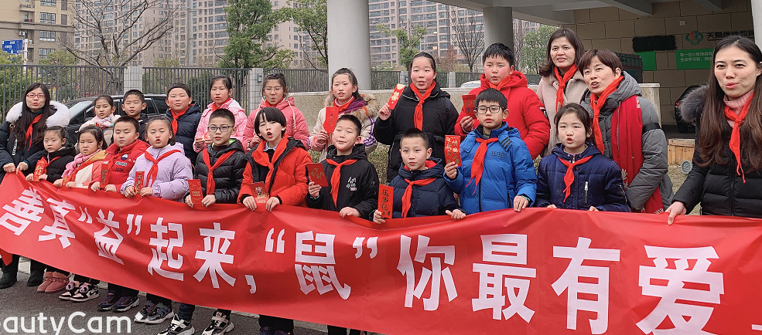
我的爱好
旅游
参加活动
旅游

Slide 9
PART 03
竞选优势

Slide 10
竞选岗位
善真服务社：礼仪部部长

Slide 11
我的优势
一定的管理能力
广泛的兴趣爱好
班长
第一届善真服务社干事
第二届礼仪部副部长
热爱学习
我喜欢绘画，弹古筝
古筝通过八级考试
执行力
连续八个学习获得“三号学生”称号
新北好少年、薛家镇十佳少先队员
红领巾值岗队员

Slide 12
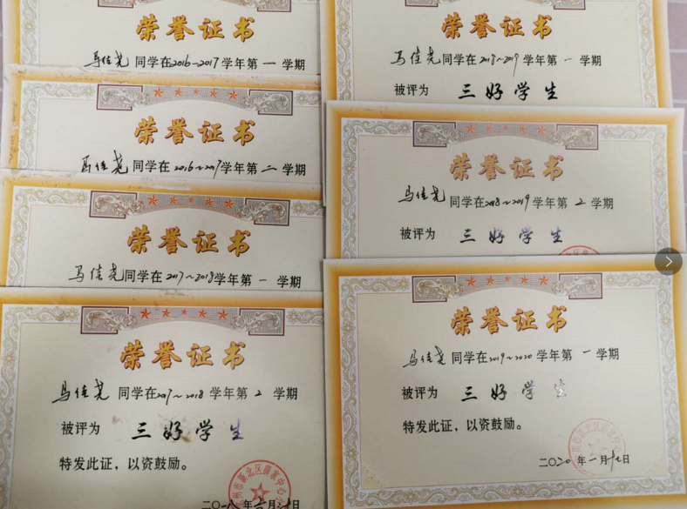
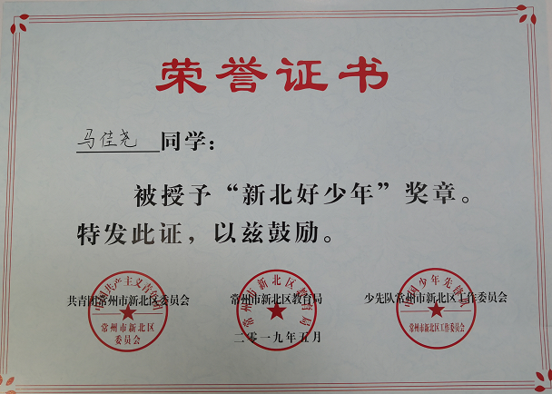
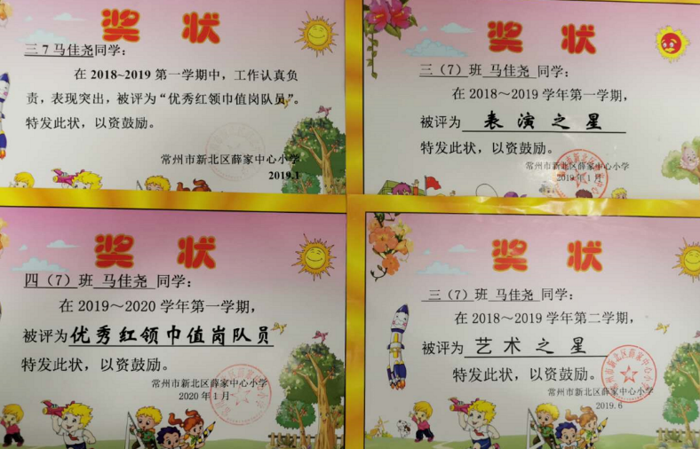
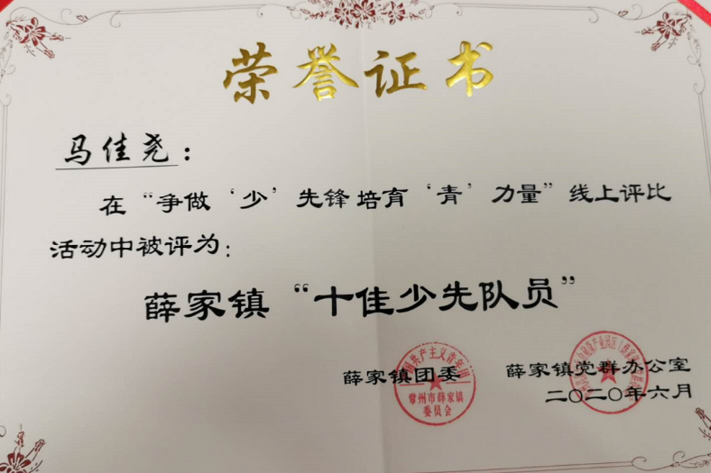
我的荣誉

Slide 13
PART 04
我的承诺

Slide 14
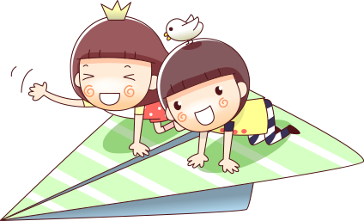
我的承诺
如果我能成为善真服务社的一员，我将更加努力去奉献自己微博的力量。
帮助同学
锻炼自己
奉献学校

Slide 15
如果我当选了
01
03
02
严于律己，以身作则
为更多同学做好服务
当好老师的小助手，认真完成交给我的每一项任务。

Slide 16
谢谢老师和同学们对我的信任和支持，谢谢大家！

